Slide 1
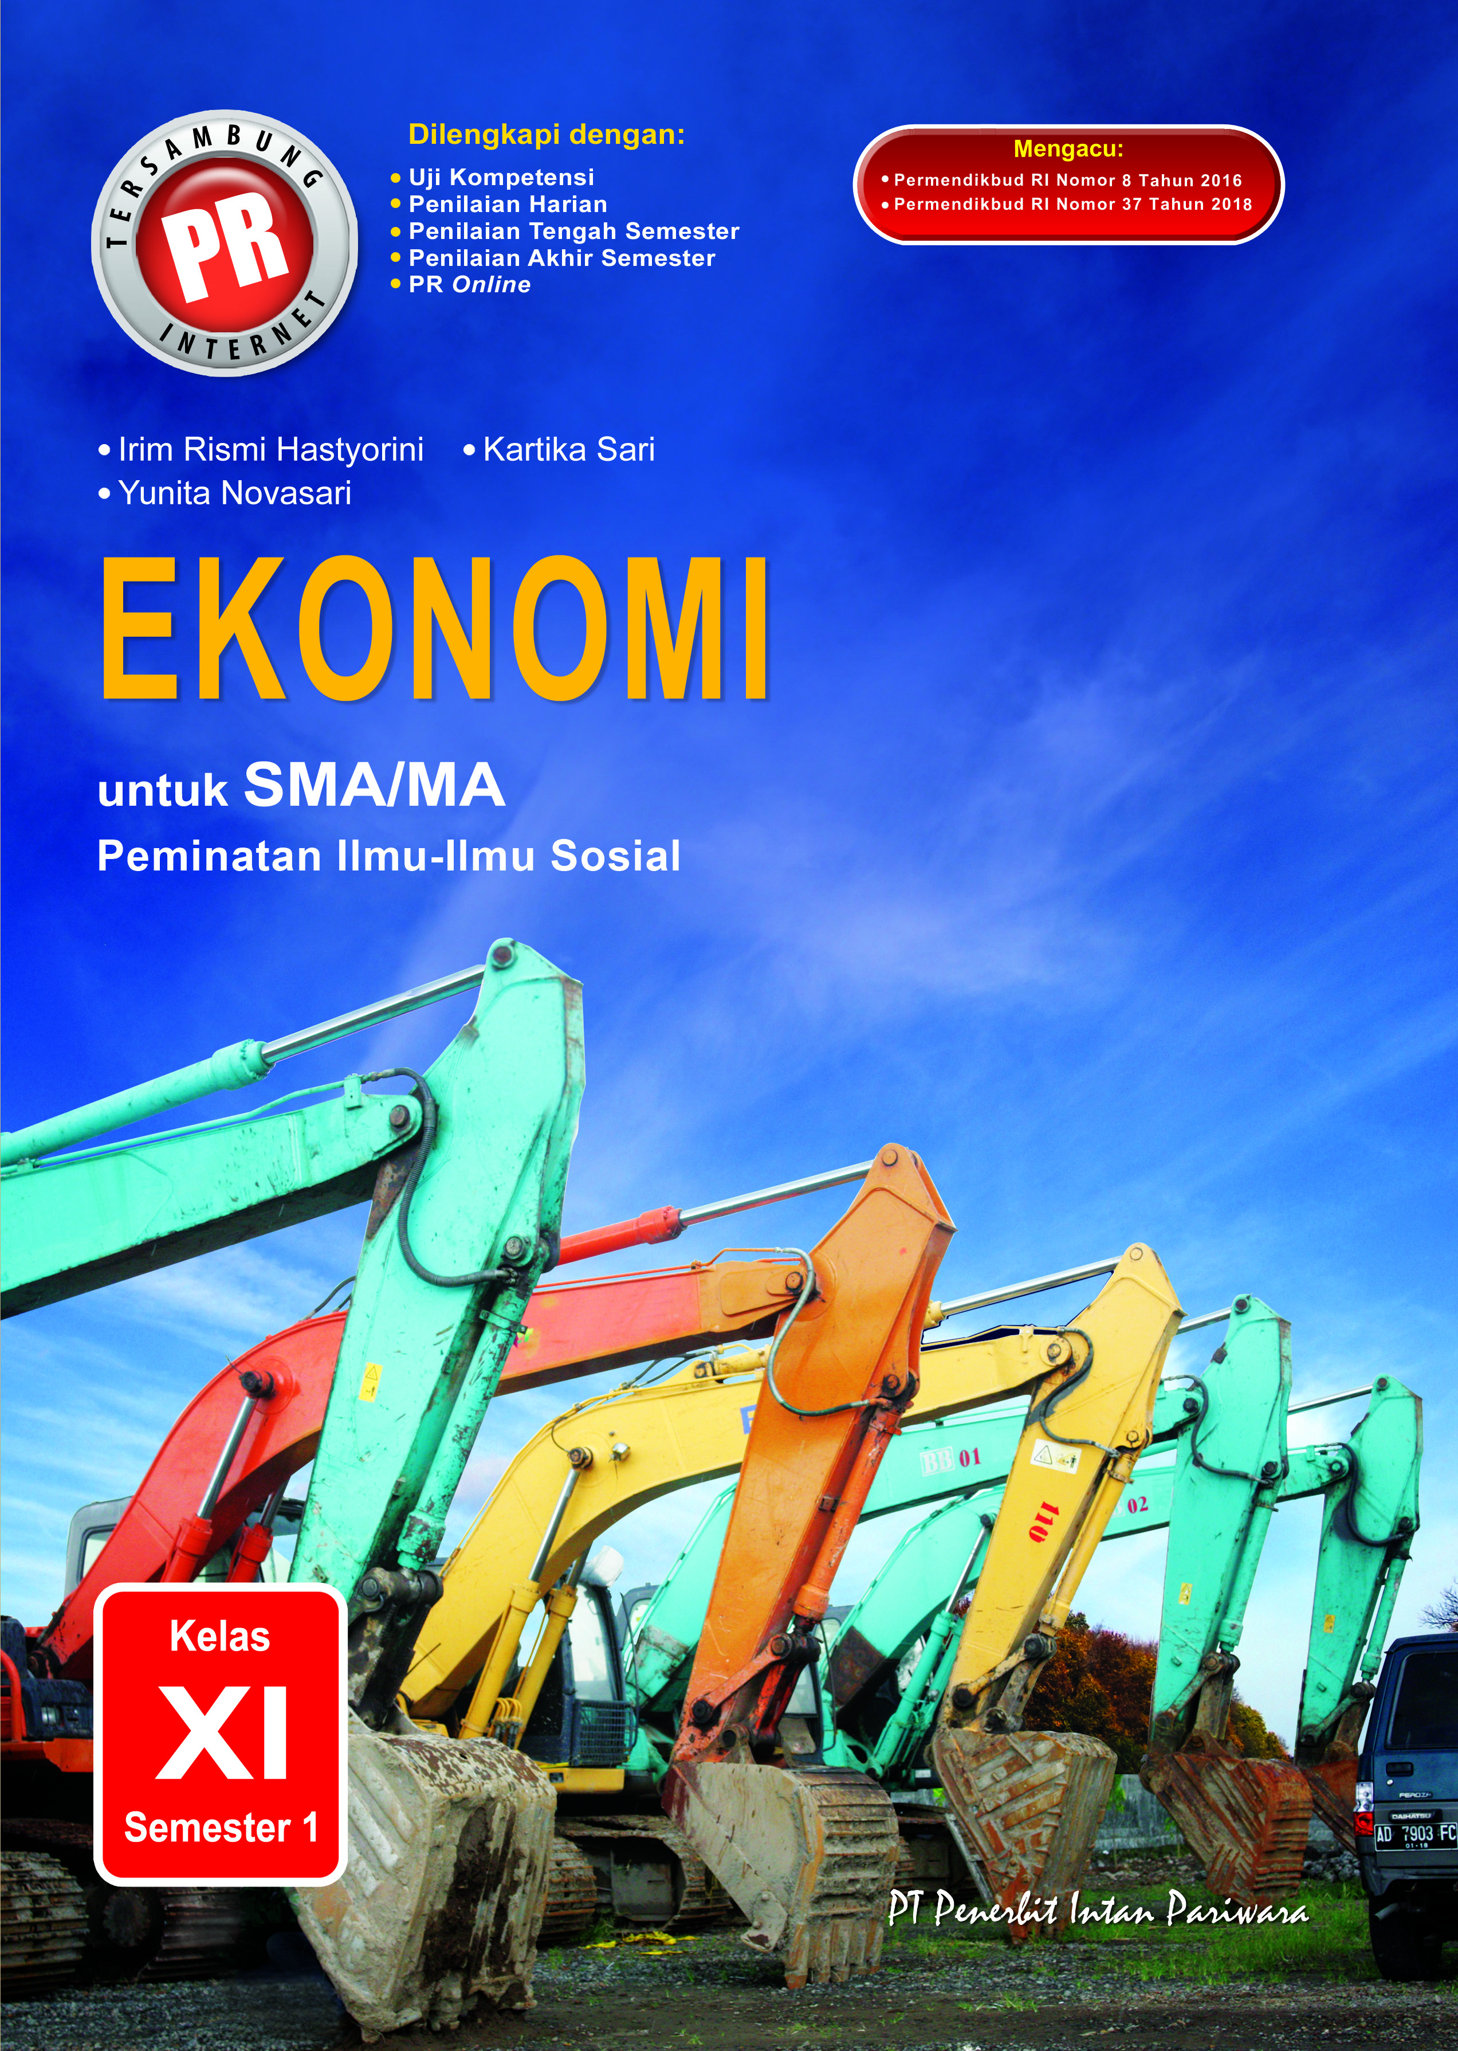
Ekonomi untuk SMA/MA
Kelas XI Semester 1
Peminatan Ilmu-Ilmu Sosial
Disusun oleh:
Irim Rismi Hastyorini
Yunita Novasari
Kartika Sari
Editor:
Yan Hanif Jawangga
PT Penerbit Intan Pariwara

Slide 2
BAB I
BAB II
BAB III
BAB IV
BAB V
Pendapatan Nasional
Pertumbuhan Ekonomi dan Pembangunan Ekonomi
Permasalahan Ketenagakerjaan dalam Pembangunan Ekonomi
Indeks Harga dan Inflasi
Kebijakan Moneter dan Kebijakan Fiskal

Slide 3
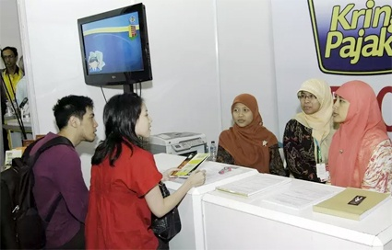
BAB I Pendapatan Nasional
Bagaimana cara menghitung pendapatan nasional? Apa sajakah komponen pendapatan nasional?

Slide 4
Tujuan Pembelajaran
Setelah melakukan diskusi, Anda mampu mendeskripsikan pengertian, manfaat, dan komponen pendapatan nasional dengan tepat
Setelah melakukan tanya jawab, Anda mampu menjelaskan pendapatan per kapita dengan tepat
Setelah berdiskusi, Anda mampu menganalisis distribusi pendapatan nasional dengan benar
Setelah membaca teks, Anda mampu menyajikan hasil penghitungan pendapatan nasional dan pendapatan per kapita sesuai metodenya
Setelah membaca teks tentang pendapatan nasional, Anda mampu mendeskripsikan metode pendapatan nasional dengan benar
Konsep Pendapatan Nasional
Penghitungan Pendapatan Nasional
Pendapatan per Kapita

Slide 5
Konsep Pendapatan Nasional
Apa definisi Pendapatan Nasional?
Keseluruhan jumlah pendapatan yang diperoleh semua masyarakat yang tinggal di suatu negara atau rumah tangga keluarga dalam kurun waktu tertentu
Keseluruhan permintaan dan penawaran
Konsumsi dan tabungan
Investasi
Apa faktor yang memengaruhinya?

Slide 6
Manfaat Pendapatan Nasional
Mengetahui pertumbuhan ekonomi dan pendapatan per kapita
Mengetahui dan menelaah susunan atau struktur perekonomian
Sebagai pedoman merumuskan kebijakan pemerintah
Menilai kinerja ekonomi suatu bangsa
Membandingkan kemajuan perekonomian negara dari waktu ke waktu
Membandingkan perekonomian antardaerah atau antarnegara

Slide 7
Komponen Pendapatan Nasional
PDB
Menghitung nilai barang dan/atau jasa suatu negara yang dihasilkan faktor-faktor produksi milik warga negara atau warga asing yang tinggal di negara tersebut.
PNB
PNN
Menjumlahkan nilai barang dan/atau jasa yang dihasilkan faktor-faktor produksi milik warga negara yang tinggal di dalam negeri maupun yang berada di luar negeri, tidak termasuk orang asing yang tinggal di negara tersebut.
PNN = PNB – Depresiasi
PNB = PDB + (PFLN – PFDN)

Slide 8
Komponen Pendapatan Nasional
PI
DI
Pendapatan Nasional Harga Berlaku dan Harga Konstan
NNI
PI = (NNI + Transfer Payment) – (laba di tahan + iuran asuransi + pajak perseroan + iuran jaminan sosial)
DI = PI – Pajak langsung
Nilai barang dan/atau jasa yang dihasilkan suatu negara dalam satu tahun serta dinilai menurut harga yang berlaku pada tahun tersebut.
NNI = PNN – Pajak tidak langsung + Subsidi

Slide 9
Metode Penghitungan Pendapatan Nasional
Pendekatan Produksi
Y = {(Q₁P₁) + (Q₂P₂) + … + (Q_{n}P_{n})}
Pendekatan Pendapatan
NI = R + W + I + P
Pendekatan Pengeluaran
Y = C + I + G + (X – M)

Slide 10
Pendapatan per Kapita
Pendapatan per kapita adalah tingkat rata-rata pendapatan penduduk suatu negara pada periode tertentu dengan jumlah penduduk di negara tersebut
Bagaimana penghitungan pendapatan per kapita?
Gross National Product
Pendapatan per kapita = --------------------------------
Jumlah Penduduk
Tingkatan pendapatan per kapita menurut Bank Dunia
Keterangan | Tingkat Pendapatan per Kapita
Low income economies | US$955 atau kurang
Lower middle income economies | US$956–US$3.895
Upper middle income economies | US$3.896–US$12.055
High income economies | US$12.055 atau lebih

Slide 11
Distribusi Pendapatan Nasional
Distribusi pendapatan merupakan tingkat persebaran pendapatan di suatu wilayah atau daerah.
Koefisien gini merupakan perbandingan antara persentase kumulatif tingkat pendapatan dan nilai koefisien gini.
Nilai Koefisien (x) | Distribusi Pendapatan
x = 0 | Merata sempurna
0<x<0,4 | Tingkat ketimpangan rendah
0,4<x<0,5 | Tingkat ketimpangan sedang
0,5<x<1 | Tingkat ketimpangan tinggi
x = 1 | Tidak merata sempurnan (dikuasai satu pihak)

Slide 12
Kriteria Bank Dunia
Sebanyak 40% penduduk termiskin menikmati <12% pendapatan nasional, ketimpangan dianggap tinggi.
Mengukur Tingkat Kemiskinan
Kebutuhan fisik minimum (KFM)
Sebanyak 40% penduduk termiskin menikmati 12–1 7% pendapatan nasional, ketimpangan dianggap sedang.
Sebanyak 40% penduduk termiskin menikmati >17% pendapatan nasional, ketimpangan dianggap rendah.
Ambang kemiskinan menurut Bank Dunia tentang pemenuhan kebutuhan fisik 2.100 kalori sehari yang dinyatakan dalam uang.
BPS menggunakan tolok ukur Bank Dunia rata-rata pengeluaran per kapita penduduk dalam memenuhi 2.100 kalori per hari.
Kemiskinan absolut menggunakan tingkat konsumsi dalam takaran ekuivalen.

Slide 13
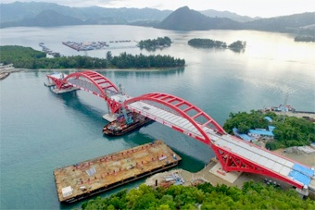
BAB II Pertumbuhan Ekonomi dan Pembangunan Ekonomi
Bagaimana gambaran umum kondisi pertumbuhan dan pembangunan ekonomi di Indonesia? Bagaimana strategi untuk meningkatkan pertumbuhan ekonomi dan pembangunan ekonomi di Indonesia?

Slide 14
Tujuan Pembelajaran
Setelah membaca materi, Anda mampu menjelaskan pengertian pertumbuhan dan pembangunan ekonomi dengan baik.
Setelah melakukan kegiatan diskusi, Anda mampu menghitung laju pertumbuhan ekonomi dengan rumus penghitungan pertumbuhan ekonomi secara tepat.
Setelah melakukan kegiatan diskusi, Anda mampu menjelaskan teori pertumbuhan ekonomi dengan baik.
Setelah melakukan pengamatan, Anda mampu membedakan pertumbuhan ekonomi dan pembangunan ekonomi dengan tepat.
Setelah mengerjakan penugasan, Anda mampu menyimpulkan data indikator terkait pembangunan ekonomi di Indonesia dengan tepat.
Pertumbuhan Ekonomi
Pembangunan Ekonomi

Slide 15
Pertumbuhan dan Pembangunan Ekonomi
Pertumbuhan Ekonomi
Pembangunan Ekonomi
Tokoh
Rumus Perhitungan
Pengaruh
Permasalahan
Adam Smith
David Ricardo
Joseph A.S.
Robert Solow
Harrod-Domar
W.W. Rostow
Karl Bucher
PDB_{t} – PDB_{t–1}
r_{(t – 1,t)} = –––––––––––– × 100% PDB_{t–1}
Kualitas sumber daya manusia
Sumber daya alam
Modal
Teknologi dan Kewirausahaan
Partisipasi masyarakat
Kemudahan birokrasi
Kestabilan politik dan keamanan
• Kemiskinan
• Ketimpangan pendapatan
• Pengangguran
• Ketimpangan pembangunan
• Pertumbuhan penduduk yang tinggi
• Inflasi yang tinggi
• Tingkat pendidikan yang rendah

Slide 16
Teori Pertumbuhan Ekonomi, Apa Sajakah?
Teori Pertumbuhan Ekonomi
Teori Klasik
Teori Neoklasik
Teori Neokeynes
Teori W.W. Rostow
Teori Karl Bucher

Slide 17
Lanjutan
Adam Smith
David Ricardo
Teori Klasik
Pertumbuhan ekonomi dipengaruhi faktor output total dan pertumbuhan penduduk.
Dikenal dengan teori the law of diminishing return.
Peningkatan produktivitas tenaga kerja memerlukan kemajuan teknologi serta akumulasi modal yang cukup.
Teori Neoklasik
Joseph A. Schumpeter
Pertumbuhan ekonomi merupakan proses inovasi yang dilakukan inovator dan wirausahawan.
Robert Solow
Pertumbuhan ekonomi adalah rangkaian kegiatan yang bersumber pada manusia, akumulasi modal, teknologi modern, dan hasil (output).

Slide 18
Lanjutan
Roy F. Harrod dan Evsey D. Domar
Teori Neokeynes
Teori W.W. Rostow
Tahap masyarakat tradisional (the traditional society).
Faktor yang memengaruhi peningkatan pertumbuhan ekonomi adalah adanya pengaruh investasi pada permintaan agregat dan pertumbuhan kapasitas produksi. Penanaman modal menjadi komponen penting dalam proses pertumbuhan ekonomi.
Tahap prasyarat tinggal landas (the praconditions for take off).
Tahap tinggal landas (the take off).
Tahap menuju kedewasaan (maturity).
Tahap konsumsi tinggi (high mass consumption).

Slide 19
Lanjutan
Produksi untuk kebutuhan sendiri (rumah tangga tertutup)
Teori Karl Bucher
Perekonomian sebagai perluasan pertukaran produk di pasar (rumah tangga kota)
Pada perekonomian nasional, peran perdagangan makin penting (rumah tangga negara)
Kegiatan perdagangan telah meluas melintasi batas negara (rumah tangga dunia)

Slide 20
Rumus Perhitungan Pertumbuhan Ekonomi
Rumus Penghitungan Pertumbuhan Ekonomi
PDB_{t} – PDB_{t–1}
r_{(t – 1,t)} = ––––––––––––––– × 100%
PDB_{t–1}
Keterangan:
r = Tingkat pertumbuhan ekonomi yang dinyatakan dalam persentase
PDBt = Produk domestik bruto pada tahun berjalan.
PDBt-1 = Produk domestik bruto tahun sebelumnya.

Slide 21
Perbedaan Pertumbuhan dan Pembangunan Ekonomi
Pertumbuhan Ekonomi
Proses naiknya produk per kapita terus-menerus.
Tidak memperhatikan pemerataan pendapatan.
Tidak memperhatikan pertambahan penduduk.
Belum tentu mengindikasikan peningkatan taraf hidup masyarakat.
Pertumbuhan ekonomi belum tentu disertai pembangunan ekonomi.
Pembangunan Ekonomi
Proses perubahan menuju perbaikan termasuk usaha meningkatkan pendapatan per kapita dalam jangka panjang.
Memperhatikan pemerataan pendapatan termasuk pemerataan pembangunan dan hasil-hasilnya.
Memperhatikan pertambahan penduduk.
Meningkatkan taraf hidup masyarakat.
Pembangunan ekonomi selalu disertai pertumbuhan ekonomi.

Slide 22
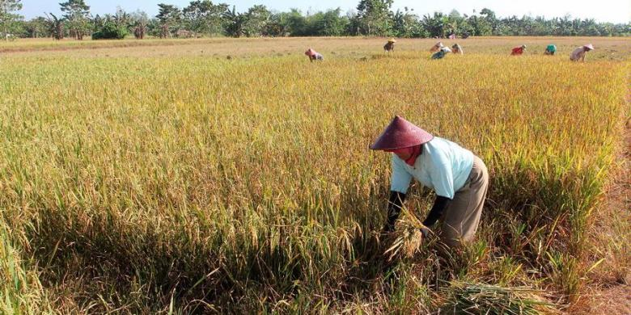
Faktor-faktor yang memengaruhi pembangunan ekonomi
Ekonomi
Nonekonomi
Sumber daya manusia
Sumber daya alam
Modal
Teknologi dan kewirausahaan
Etos kerja masyarakat dan pemerintah
Kestabilan politik dan keamanan negara
Kondisi sosial budaya masyarakat
Kemudahan layanan birokrasi

Slide 23
Indikator keberhasilan pembangunan ekonomi
Indikator moneter
Indikator nonmoneter
Pertumbuhan Produk Domestik Bruto (PDB) meningkat
Pendapatan per kapita meningkat
Indeks kualitas hidup
Indeks pembangunan manusia (IPM)
Indikator campuran

Slide 24
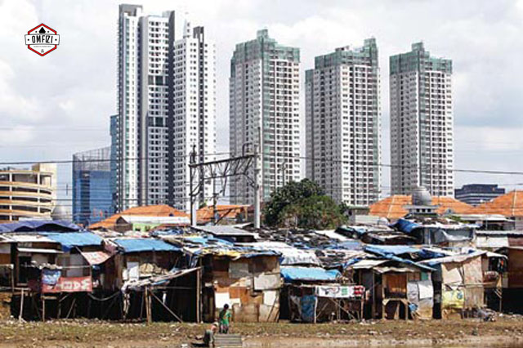
Permasalahan Pembangunan Ekonomi
Kemiskinan
Ketimpangan pendapatan
Pengangguran
Ketimpangan pembangunan
Pertumbuhan penduduk tinggi
Inflasi yang tinggi
Tingkat pendidikan rendah

Slide 25
Perencanaan dengan Kebijakan Pembangunan Ekonomi
Kebijakan
Perencanaan
Kebijakan yang berkaitan dengan penyusunan rencana pembangunan nasional
Kebijakan
penganggaran
Kebijakan yang berkaitan dengan penyusunan alokasi pendanaan (pagu indikatif)
Kebijakan pemantauan dan evaluasi
Kebijakan yang berkaitan dengan pemantauan dan evaluasi pelaksanaan perencanaan pembangunan nasional.
Kebijakan penanganan masalah
Kebijakan yang berkaitan dengan penanganan permasalahan mendesak dan berskala besar sesuai penugasan presiden

Slide 26
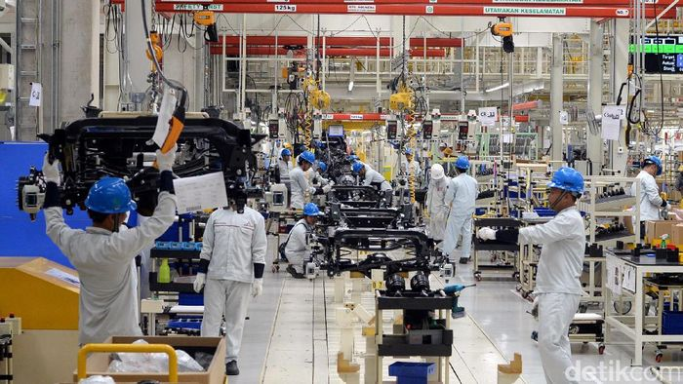
Strategi Pembangunan Ekonomi Indonesia
Mengembangkan pusat-pusat perekonomian seperti ibu kota provinsi, kota besar, kota kecil; kecamatan, dan perdesaan
Meningkatkan investasi agar kegiatan produksi perusahaan meningkat dan dapat mengurangi pengangguran
Membangun sarana pendidikan dan kesehatan yang baik dan merata di seluruh Indonesia
Meningkatkan pembangunan infrastruktur fasilitas publik di berbagai wilayah di Indonesia
Melakukan sertifikasi dan pelatihan tenaga kerja
Menerapkan riset ilmu pengetahuan dan teknologi (iptek) dalam dunia industri
Meningkatkan pelatihan dan pengembangan kewirausahaan
Mempermudah akses modal bagi petani, nelayan, dan pelaku usaha mikro, kecil, dan menengah (UMKM).
Memberi bantuan dan insentif bagi badan usaha berorientasi ekspor

Slide 27
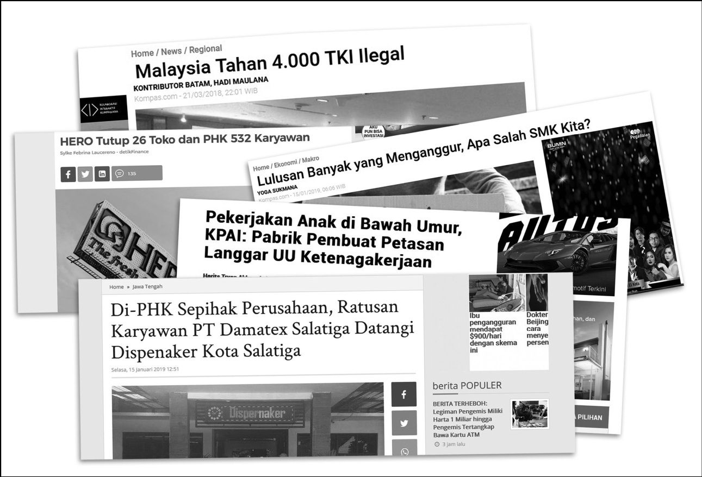
Bab III Permasalahan Ketenagakerjaan dalam Pembangunan Ekonomi
Mengapa masalah ketenagakerjaan masih sering muncul di Indonesia? Bagaimana kualitas tenaga kerja Indonesia?

Slide 28
Tujuan Pembelajaran
Setelah membaca materi, Anda mampu menjelaskan konsep ketenagakerjaan dan jenis-jenis tenaga kerja secara tepat.
Setelah melakukan studi literasi, Anda mampu mengidentifikasi masalah ketenagakerjaan secara saksama.
Setelah melakukan kegiatan menganalisis wacana, Anda mampu mendeskripsikan upaya meningkatkan kualitas tenaga kerja secara kritis.
Setelah melakukan diskusi, Anda mampu mendeskripsikan teori upah dan sistem upah yang berlaku di Indonesia secara tepat.
Setelah melakukan diskusi, Anda mampu mengidentifikasi jenis-jenis pengangguran dan dampak negatif pengangguran secara tepat.
Setelah melakukan kegiatan berdiskusi, Anda mampu mendeskripsikan upaya mengatasi pengangguran secara tepat.
Ketenagakerjaan Indonesia
Masalah Ketenagakerjaan
Sistem Upah

Slide 29
Ketenagakerjaan Indonesia
Konsep Ketenagakerjaan
Tenaga Kerja
Angkatan Kerja
Kesempatan Kerja

Slide 30
Konsep Ketenagakerjaan
Ketenagakerjaan adalah segala hal yang berhubungan dengan tenaga kerja pada waktu sebelum, selama, dan sesudah masa kerja
Tenaga kerja adalah setiap orang yang mampu melakukan pekerjaan guna menghasilkan barang dan/atau jasa, baik untuk memenuhi kebutuhan sendiri maupun masyarakat. Menurut Badan Pusat Statistik (BPS), tenaga kerja adalah semua penduduk yang berada dalam usia kerja berumur 15–64 tahun.
Angkatan kerja
TPAK = ––––––––––––––––––––––––– × 100%
Penduduk berusia >15 tahun
Orang yang bekerja
TKK = –––––––––––––––– × 100%
Angkatan kerja

Slide 31
Tenaga kerja menurut keahlian
Tenaga kerja menurut fungsi pokok dalam perusahaan
Jenis-Jenis Tenaga Kerja

Slide 32
Masalah ketenagakerjaan di Indonesia
Jumlah angkatan kerja tidak sebanding dengan kesempatan kerja
Upaya meningkatkan kualitas tenaga kerja Indonesia
Meningkatkan kualitas pendidikan
Mutu atau kualitas tenaga kerja yang rendah
Pemutusan hubungan kerja (PHK)
Tingkat upah rendah (upah minimum regional/UMR)
Meningkatkan kualitas kesehatan masyarakat
Menyelenggarakan program pemagangan
Memberdayakan balai latihan kerja (BLK) secara optimal
Mempercepat sertifikat profesi tenaga kerja

Slide 33
Sistem Upah
Teori upah
Teori Upah Alami
Teori Upah Besi
Sistem upah yang berlaku di Indonesia
Upah menurut waktu
Upah menurut hasil/upah satuan
Teori Upah Etika
Upah borongan
Upah dengan mitra usaha
Upah dengan sistem bonus

Slide 34
Masalah pengangguran
Upaya mengatasi pengangguran
Jenis-jenis pengangguran
Dampak negatif pengangguran

Slide 35
Jenis-jenis Pengangguran
Menurut Jumlah Jam Kerja
Pengangguran Terbuka
Setengah Menganggur
Menurut Penyebab Terjadinya Pengangguran
Pengangguran konjungtur/siklikal
Pengangguran struktural
Pengangguran teknologi
Pengangguran musiman
Pengangguran friksional
Upaya mengatasi pengangguran
Mengadakan pameran, kebijakan moneter, dan kebijakan fiskal
Menyediakan pelatihan dan pendidikan, memindahkan tenaga kerja ke daerah yang kekurangan tenaga kerja, mendirikan industri padat karya.
Mengadakan sosialisasi lowongan kerja dan dasar-dasar kewirausahaan
Mewajibkan perusahaan menciptakan suasana kerja yang nyaman dan membangun.

Slide 36
Dampak Negatif Pengangguran
Permintaan dan penawaran agregat menurun
Penerimaan negara menurun
Tingkat kesejahteraan menurun
Angka kemiskinan meningkat
Biaya sosial meningkat

Slide 37
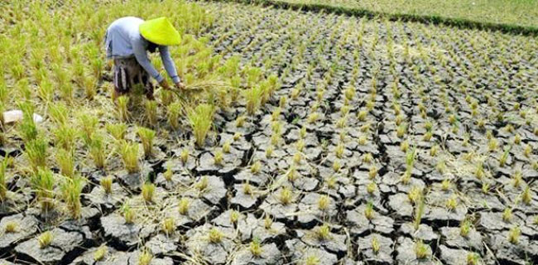
Bab IV
Indeks Harga dan Inflasi
Gagal panen dapat menyebabkan inflasi terhadap kebutuhan barang pokok. Apa dampak inflasi terhadap perekonomian nasional? Apa hubungan inflasi dengan jumlah uang beredar?

Slide 38
Tujuan Pembelajaran
Setelah membaca materi, Anda mampu mengidentifikasi jenis indeks harga dengan cermat.
Setelah mempelajari metode indeks harga tidak tertimbang dan indeks harga tertimbang, Anda mampu menyajikan hasil penghitungan indeks harga berdasarkan data dengan tepat.
Setelah kegiatan diskusi, Anda mampu menganalisis terjadinya inflasi sesuai jenis-jenisnya dengan benar.
Setelah mendengarkan penjelasan guru, Anda mampu menyajikan hasil penghitungan laju inflasi berdasarkan data dengan saksama.
Setelah kegiatan diskusi, Anda mampu mengatasi dampak inflasi berdasarkan kebijakan moneter, fiskal, serta nonmoneter dan nonfiskal dengan benar.
Setelah membaca materi, Anda mampu menjelaskan faktor-faktor yang memengaruhi permintaan uang dengan cermat.
Setelah kegiatan diskusi, Anda mampu menjelaskan faktor-faktor yang memengaruhi penawaran uang dengan tepat.
Indeks Harga
Inflasi
Permintaan dan Penawaran Uang

Slide 39
Indeks Harga
Apa itu indeks harga
Apa tujuan penghitungan indeks harga?
Sebagai data dalam menghitung inflasi
Pedoman dalam menentukan kebijakan ekonomi pada masa depan
Data acuan dalam menentukan penyesuaian upah minimum
Memudahkan pemantauan penawaran dan permintaan barang kebutuhan
Mengetahui perkembangan harga barang dan/atau jasa
Indeks harga merupakan perbandingan perubahan tingkat harga tahun tertentu dengan tahun dasar

Slide 40
Indeks Harga
Indeks harga produsen (IHP)
Indeks harga implisit (PDB deflator)
Indeks harga konsumen (IHK)
Indeks harga yang harus dibayar dan diterima petani

Slide 41
Metode Penghitungan Indeks Harga
Metode indeks harga tidak tertimbang
Indeks Harga
Angka Indeks Kuantitas
Angka Indeks Nilai
atau
Metode indeks harga tertimbang
Indeks Laspeyres
Indeks Paasche

Slide 42
Apa itu Inflasi?
Apa saja Faktor Penyebab Inflasi?
Peningkatan permintaan agregat
Terhambatnya atau rendahnya produksi barang dan jasa
Ketidakseimbangan jumlah uang beredar dalam masyarakat dan jumlah peredaran barang
Naiknya harga bahan bakar minyak dan tarif dasar listrik
Penerbitan uang baru oleh otoritas moneter
Inflasi menggambarkan kondisi ketika harga barang secara umum mengalami kenaikan terus-menerus atau menurunnya nilai riil uang dalam negeri (rupiah).

Slide 43
Jenis-jenis Inflasi, apa sajakah?
Berdasarkan Sumbernya
Inflasi dari dalam negeri
Inflasi dari luar negeri
Berdasarkan Cakupan Pengaruh Kenaikan Harga
Inflasi tertutup
Inflasi terbuka
Berdasarkan
Tingkat Keparahan
Inflasi ringan
Inflasi sedang
Berdasarkan Penyebabnya
Inflasi tarikan permintaan (demand pull inflation)
Inflasi dorongan biaya (cost push inflation)
Inflasi tidak terkendali
Inflasi berat
Inflasi tidak terkendali (hiperinflasi)

Slide 44
Penghitungan Inflasi, Bagaimana Caranya?
Menghitung inflasi bulanan
Menghitung inflasi tahunan

Slide 45
Pihak yang diuntungkan saat inflasi
Pengusaha atau produsen
Pedagang
Pihak yang dirugikan saat inflasi
Masyarakat penghasilan tetap
Penabung
Spekulan
Peminjam atau debitur
Pemberi pinjaman atau kreditur
Perekonomian nasional (jika inflasi berat)
DAMPAK INFLASI
Cara mengatasi inflasi
Moneter
Diskonto
Operasi pasar terbuka
Fiskal
Pajak
Pengeluaran pemerintah (subsidi)
Nonmoneter & nonfiskal
Menambah kapasitas produksi
Menetapkan HET
Cadangan kas minimum
Kedit selektif
Imbauan moral
Menjaga kestabilan tingkat upah
Pengaturan distribusi barang

Slide 46
Permintaan dan Penawaran Uang
Uang berkaitan dengan sesuatu yang diterima masyarakat sebagai alat tukar atau pembayaran yang sah.
Uang
Fungsi
Asli
Turunan
Jenis-jenis
Kartal
Giral
Kuasi

Slide 47
Permintaan Uang
Teori Pemintaan Uang
Teori Klasik (Irving Fisher) → M × V = P × T
Teori Keynes → Motif transaksi, berjaga-jaga, dan spekulasi
Faktor-faktor yang memengaruhi
Tingkat pendapatan masyarakat bertambah
Tingkat suku bunga bank naik atau tinggi
Selera masyarakat berubah
Tingkat harga umum naik
Teori Penawaran Uang
Teori uang tanpa bank (sistem emas)
Teori penawaran uang modern
Faktor-faktor yang memengaruhi
Letak geografis suatu wilayah yang strategis
Tingkat suku bunga bank
Jumlah penduduk yang besar
Tingkat produksi dan pendapatan nasional
Tingkat pendapatan masyarakat
Penawaran Uang

Slide 48
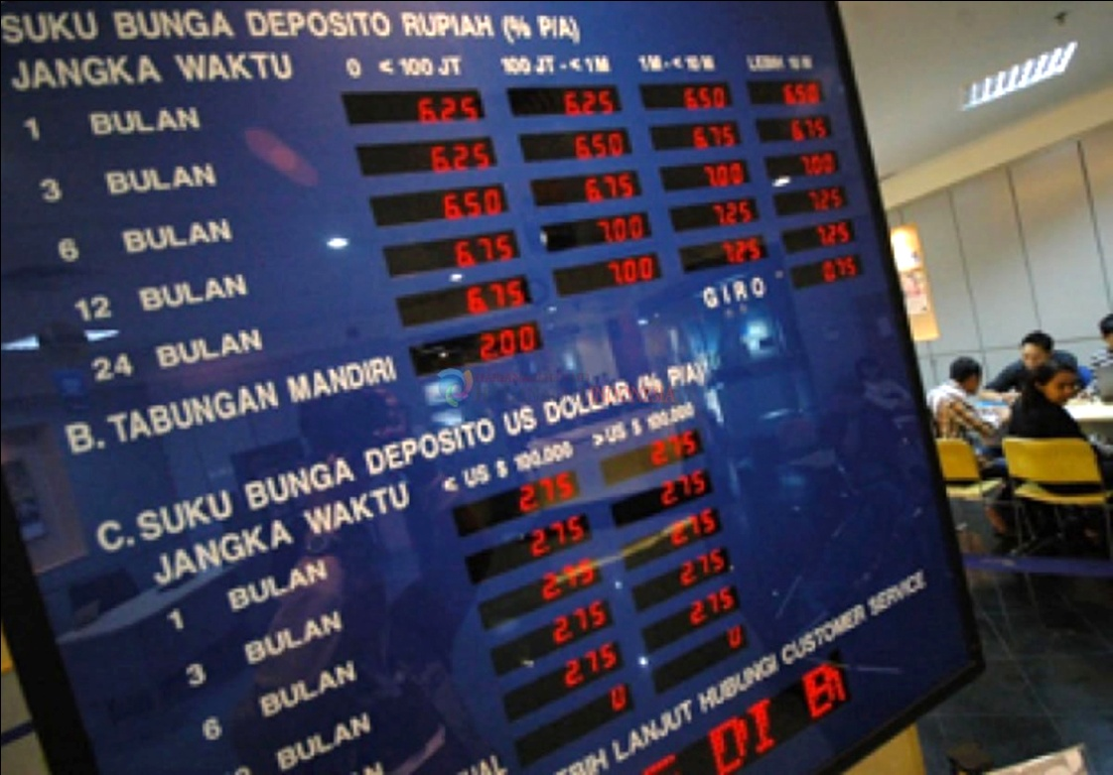
BAB V
Kebijakan Moneter dan Kebijakan Fiskal
Mengapa bank perlu menunjukkan perubahan suku bunga? Apakah suku bunga sering mengalami perubahan?

Slide 49
Tujuan Pembelajaran
Setelah membaca materi, Anda mampu mendeskripsikan peran dan fungsi kebijakan moneter dan kebijakan fiskal dengan cermat.
Melalui kegiatan pengamatan dan analisis, Anda mampu mengidentifikasi instrumen kebijakan moneter dan kebijakan fiskal dengan tepat.
Melalui kegiatan diskusi, Anda mampu menjelaskan dampak kebijakan moneter dan kebijakan fiskal dalam perekonomian dengan tanggung jawab.
Kebijakan Moneter
Kebijakan Fiskal

Slide 50
Kebijakan Moneter
Pengertian kebijakan moneter
Peran dan fungsi kebijakan moneter
Instrumen kebijakan moneter
Dampak kebijakan moneter terhadap perekonomian

Slide 51
Pengertian Kebijakan Moneter
Kebijakan moneter adalah kebijakan yang diberlakukan oleh pemerintah (bank sentral) untuk mempertahankan, menambah, atau mengurangi jumlah uang beredar dalam masyarakat.
Kebijakan moneter dapat juga diartikan sebagai kebijakan yang ditetapkan dan dilaksanakan Bank Indonesia untuk mencapai dan memelihara kestabilan nilai rupiah melalui pengendalian jumlah uang beredar.

Slide 52
Peran kebijakan moneter
Mencapai target pertumbuhan ekonomi
Menjaga kestabilan ekonomi
Menjaga stabilitas harga untuk mengurangi inflasi
Meningkatkan kesempatan kerja dan pemerataan pendapatan
Memperbaiki neraca pembayaran dan neraca perdagangan
Mencapai kestabilan nilai mata uang rupiah
Memacu pembangunan
Fungsi kebijakan moneter
Mendapatkan dan mengambil manfaat suku bunga
Menyeimbangkan permintaan dan penawaran uang
Menyediakan fasilitas kredit yang tepat

Slide 53
Instrumen Kebijakan Moneter
Operasi Pasar Terbuka
Politik Diskonto
Kebijakan Devaluasi dan Revaluasi
Kebijakan Kredit Selektif
Imbauan Moral
Politik Cadangan Kas

Slide 54
Dampak Kebijakan Moneter dalam Perekonomian
Mempertahankan kestabilan harga
Menjaga agar likuiditas sesuai kebutuhan
Melancarkan transaksi perdagangan
Mengurangi dampak inflasi terhadap perekonomian

Slide 55
Kebijakan Fiskal
Pengertian kebijakan fiskal
Peran dan fungsi kebijakan fiskal
Jenis-jenis kebijakan fiskal
Dampak kebijakan fiskal terhadap perekonomian
Instrumen kebijakan fiskal

Slide 56
Apa itu Kebijakan Fiskal?
Kebijakan fiskal (fiscal policy) atau kebijakan anggaran diartikan sebagai tindakan pemerintah dalam bidang anggaran belanja negara untuk memengaruhi jalannya perekonomian.
Kebijakan fiskal juga diartikan sebagai kebijakan pemerintah dalam mengatur penerimaan dan pengeluaran negara untuk memengaruhi perekonomian nasional.
Kebijakan fiskal berhubungan erat dengan pendapatan dan pengeluaran negara atau APBN.

Slide 57
Peran Kebijakan Fiskal
Meningkatkan PDB dan pertumbuhan ekonomi
Memperluas kesempatan kerja
Fungsi Kebijakan Fiskal
Fungsi alokasi
Fungsi distribusi
Menstabilkan harga-harga barang
Menciptakan pemerataan distribusi pendapatan
Fungsi stabilisasi

Slide 58
Instrumen Kebijakan Fiskal
Pajak
Belanja Pemerintah
Subsidi
Pinjaman Publik

Slide 59
Jenis-jenis Kebijakan Fiskal
Kebijakan anggaran seimbang
Kebijakan anggaran defisit
Kebijakan anggaran surplus
Kebijakan anggaran dinamis

Slide 60
Dampak Kebijakan Fiskal terhadap Perekonomian
Memengaruhi pendapatan dan pengeluaran negara
Meningkatnya kegiatan perekonomian
Membayar utang pemerintah dan program pemerintah
Terlaksananya pembangunan fasilitas publik
Pemerataan distribusi pendapatan

Slide 61
Terima Kasih
Bersama PT Penerbit Intan Pariwara
Mencerdaskan Kehidupan Bangsa

